Slide 1
IED implementační projekt + E.T. Průmysl a ovzduší
Tomáš Augustin
Národní síť IMPEL, 24.11.2015

Slide 2
Obsah prezentace
IED implementační projekt
Expertní skupina – Průmysl a ovzduší

Slide 3
IED implementační projekt
Schůzka projektového týmu:
Bukurešť 1. - 2. 10. 2015
23 zástupců členských států IMPEL

Slide 4
Povolovací proces a insp. činnost v Rumunsku
Národní agentura ochr. ŽP (EPA)
Zodpovědná za povolování
Spravuje informace o ŽP
Provádí dohled a monitoring ŽP
Podává zprávy o stavu ŽP

Slide 5
Povolovací proces a insp. činnost v Rumunsku
Národní stráž ochrany ŽP (NEG)
Provádí inspekce
Prosazuje zákony v oblasti ŽP
Zodpovědná za kontrolu plnění povolení
Šetří podněty
Poskytuje podporu dodržování předpisů
Poskytuje informace veřejnosti

Slide 6
Povolovací proces a insp. činnost v Rumunsku
Fond ŽP
Vybírá
Daně, Poplatky, Příspěvky (znečištění ovzduší, obaly, skládky, nebezpečné látky, lov)
Financuje zelené projekty:
Zelený dům, zalesňování, nahrazení znečišťujících vozidel, čistírny odpadních vod, parky, obnovitelné zdroje energie, …

Slide 7
Národní stráž ochrany ŽP
Roční plán činnosti inspekce je vypracován a předložen ke schválení Ministerstvu životního prostředí, vod a lesa (MEWF).
Skládá se z
Analýzy činnosti;
Navrhovaných cílů;
Akčního plánu;
Inspekčního plánu
Rozpočtu
Roční plán činnosti inspekce je pravidelně vyhodnocován a aktualizován, kde je to vhodné.

Slide 8
Národní stráž ochrany ŽP
Roční Inspekční plán se skládá z:
aktualizovaného registru zařízení;
seznamu zařízení, na kterých bude provedena kontrola v daném roce (program kontrol);
přehledné tabulky kontrol

Slide 9
Národní stráž ochrany ŽP
Zařízení jsou seřazeny na základě posouzení rizik.
Posouzení rizik se zaměřuje na kritéria vlivů na životní prostředí
složitost zařízení; umístění zařízení ve vztahu k citlivým oblastem
emisí do ovzduší, vod
oblast znečištěné půdy;
množství nebezpečných odpadů;
Do úvahy se berou také výkonová kritéria zařízení:
aplikování BAT; EMAS / ISO;
počet pokut; výše pokut;
počet a typy doplňujících navazujících akcí; počet trestných činů,
počet mimořádných stavů a nehod;
frekvence sledování emisí do ovzduší; vody, půdy
počet stížností
skóre přiřazené inspektorem.

Slide 10
Národní stráž ochrany ŽP
Komisaři mohou
jít kdykoliv do zařízení v případě podezření na činnost s negativním dopadem na ŽP
provádět inspekce, kontroly, šetření a vyžádat dokumenty a informace
požádat o doklady totožnosti, s cílem identifikovat osoby, které porušují, nebo jsou podezřelé z porušování ustanovení zákona
společně s policejními orgány, kontroly dopravních prostředků, kde jsou náznaky vztahující se k porušování předpisů
zabavit zboží a dopravní prostředky používané ke spáchání protiprávního jednání
zúčastnit se spolu s příslušnými orgány, kontrol na hraničních přechodech
odebírat vzorky.
Inspekce jsou prováděny v týmu, který se vždy skládá minimálně ze 2 inspektorů

Slide 11
Národní stráž ochrany ŽP
Prosazovací nástroje jsou:
varování;
uložení nápravných opatření;
pokuty;
oznámení o pozastavení nebo zrušení povolení;
pozastavení činnosti;
zabavení zboží (použité nebo vyplývající z protiprávního jednání);
oznámení trestných činů prokurátorovi.

Slide 12
IED implementační projekt
seznámeni účastníků s výsledky tří pracovních skupin utvořených v rámci tohoto projektu:
hodnocení nedodržení/porušení
informování veřejnosti
řešení při zavření / úpadku zařízení

Slide 13
Hodnocení nedodržení
Kategorie porušení:
Méně závažné porušení
Významné porušení
Závažné porušení
Pro jednotlivé možnosti porušení byly specifikovány:
obecné popisy porušení (rozpracování z předchozího IED projektu 2012 -2013)
konkrétní příklady porušení
Vždy je ale nutno posoudit případ od případu

Slide 14
Uzavření zařízení/úpadek provozovatele
Obvykle definitivní ukončení provozu je spojeno s úpadkem/bankrotem provozovatele.
IED obsahuje požadavky týkající se definitivního ukončení provozu (uzavření zařízení), otázky související s konkurzem/úpadkem nejsou řešeny vůbec

Slide 15
Uzavření zařízení/úpadek provozovatele
Identifikovány příznaky, že společnost spěje k ukončení provozu
nejsou produkovány výroční zprávy
Dočasné uzavření podniku nebo zjednodušení operací, významné změny v množství zaměstnanců, snížení mezd
Mnoho nesouladu a žádné úsilí od provozovatele na jejich řešení (protože nemají peníze)
Problémy v každodenním provozu
Neplacení ročního poplatku za inspekci atd.
Mohou se možné příznaky odrazit v hodnocení rizik zařízení?

Slide 16
Uzavření zařízení/úpadek provozovatele
Finanční záruky
V případě úpadku není dostatek zdrojů na profinancování všech potřebných opatření k ochraně ŽP.
včasné zajištění finančních prostředků ( pojištění, finanční záruky, bankovní záruky…) by mohlo pomoci v obnovení ŽP + v opatřeních následné péče

Slide 17
Uzavření zařízení/úpadek provozovatele
Finanční záruky
Jsou využívány v různé míře v zemích IMPEL
Téměř ve všech zemích v různých obměnách pro odpadářská zařízení
Ve spoustě zemí pro IPPC zařízení
V Brémách např. pro větrné elektrárny
Určení výše finanční záruky
rozeslán dotazník, jak jsou počítány finanční záruky
v některých zemích jsou online nástroje na výpočet

Slide 18
Informováni veřejnosti
Informování veřejnosti (zprávy o kontrole)
Stanoveny požadavky týkající se zpráv o kontrole

Slide 19
IED implementační projekt
Do konce října 2016 byly předány finální výsledky prvních pracovních skupin (Hodnocení nedodržení, Informování veřejnosti, Řešení při zavření / úpadku zařízení)
Následně zapracování do připravovaného IMPELovského průvodce tvořeného v rámci tohoto projektu

Slide 20
IED implementační projekt
Prezentován dosavadních výsledků práce v rámci nových pracovních skupin
BREFy
Vlastní monitoring a reporting
Nástroje
Tyto 3 skupiny byli ustanoveny a práce v těchto skupinách byla započata na schůzce PT na jaře
Pokračování prostřednictvím elektronické komunikace.

Slide 21
IED implementační projekt
Práce v těchto skupinách
diskutovány prioritní témata v rámci skupin
identifikovány příklady dobré praxe v jednotlivých zemích
vyplňování nejasných mezer vyplývající ze směrnice o průmyslových emisích

Slide 22
Obsah prezentace
Na závěr proběhla diskuse všech zúčastněných
nad prioritními tématy
dohodnutí postupu, jak pokračovat v rámci jednotlivých pracovních skupin
nad budoucí strukturou projektu (diskuse k ToR 2016).

Slide 23
IED implementační projekt
Návrh uskutečnění první společné inspekce
malá skupina
vtažení zahraničních inspektorů do procesu
Příprav
Vlastní kontroly
Reportingu
Jako vhodné místo pro začátek - oblast Beneluxu (účast Belgie, SRN, Nizozemí)

Slide 24
IED implementační projekt
ToR 2016 by měl být předložen k přijetí VS v Lucembursku.
Pokračování projektu by mělo probíhat stejně jako doposud a ne v rámci menších projektů
Stejně jako letos by měly být v 2016 dvě projektové schůzky a workshop, kdy záměrem je, aby se WS konal v září / říjnu.
následující pracovní priority tohoto PT budou:
BAT,
Vlastní monitoring a reporting,
Nástroje.
V období do další schůzky projektového týmu proběhnou práce na těchto prioritních tématech, aby byly připraveny pro následující schůzku PT, kde by tato témata měla být podrobněji rozpracována a podrobena další diskuzi.

Slide 25
ET - Průmysl a ovzduší
Jednání Expertního týmu – Průmysl a ovzduší
Schůzka expertního týmu se uskutečnila 2. 10. 2015.
Jednání se zúčastnilo 16 zástupců z 12 členských států IMPEL.
Představil příspěvek expertního týmu Průmysl a ovzduší do víceletého strategického plánu IMPELu.

Slide 26
ET - Průmysl a ovzduší
Byly představeny 4 návrhy projektů na rok 2016 v rámci ET:
IED implementační projekt
Nařízení k suchozemské těžbě ropy a plynu
Sdílení zkušeností s výjimkami z úrovní emisí spojených s nejlepšími dostupnými technikami podle směrnice o průmyslových emisích
IED/IPPC povolení: Environmentální benefity vs. Ekonomické úsilí

Slide 27
ET - Průmysl a ovzduší
Projekt: IED/IPPC povolení: Environmentální benefity vs. Ekonomické úsilí
příležitost nalézt spojitost mezi náklady na implementaci IED a výstupními indikátory ŽP
diskutováno, že priority by více měly být dány na posouzení nákladů z neprovedené nebo špatně provedené implementace IED a škod na ŽP s tím spojených, než se zaměřovat na posouzení nákladů na implementaci pouze z pohledu provozovatele.
Z návrhu projektu nebylo jasné jaké benefity IMPELu a jeho členům by tento projekt přinesl
Na základě diskuse týkající se případných cílů a benefitů v rámci tohoto projektu předkladatel navrhnul, že provede změny v návrhu tohoto projektu a předloží ke schválení na rok 2017

Slide 28
ET - Průmysl a ovzduší
Sdílení zkušeností s výjimkami z úrovní emisí spojených s BAT podle IED
Pokračováním projetu z roku 2014. Tento předchozí projekt ukazuje, že všechny povolující orgány v celé Evropě se potýkají s problémy při provádění těchto ustanovení IED a nejsou žádné závěry o tom, jak se s tímto vypořádat. Toto je způsobeno také proto, že je krátká doba od účinnosti IED a v předchozím projektu nebyly identifikovány žádné výjimky.
Očekávané výsledky navrhovaného projektu jsou porovnání postupů v členských organizacích IMPEL i vypracování pokynů.
Byl projednán návrh, aby se tento projekt stal součástí IED implementačního projektu a neprobíhal samostatně
Pracuje se s oběma možnostmi:
Projekt běží nezávisle, pokud budou k dispozici finanční prostředky
v případě že nebudou finanční prostředky, tak integrace do IED implementačního projektu.

Slide 29
ET - Průmysl a ovzduší
Na základě provedeného hodnocení byl stanoven následující žebříček:
1. IED implementační projekt (42 bodů)
2. Nařízení k suchozemské těžbě ropy a plynu (22 bodů)
3. Sdílení zkušeností s výjimkami z úrovní emisí spojených s nejlepšími dostupnými technikami podle IED (20 bodů)
Tyto projekty budou předloženy ke schválení s danou prioritizací Valnému shromáždění.

Slide 30
ET - Průmysl a ovzduší
Byl ustanoven řídící výbor ET
Diskutována možnost spolupráce s ostatními sítěmi a aktivitami – přizvání k účasti - příležitost k výměně osvědčených postupů a odborných znalostí při implementaci práva EU.

Slide 31
Obsah prezentace
Nebylo rozhodnuto kdy a kde se uskuteční další schůzka expertního týmu.
Členové se nezúčastní schůzky expertního týmu na svoje vlastní náklady, proto bude organizován společně s ostatními IMPEL událostmi.
V roce 2016 je nejpravděpodobnější, že schůzka expertního týmu bude konána dohromady s IED implementačním workshopem (pravděpodobně podzim 2016).

Slide 32
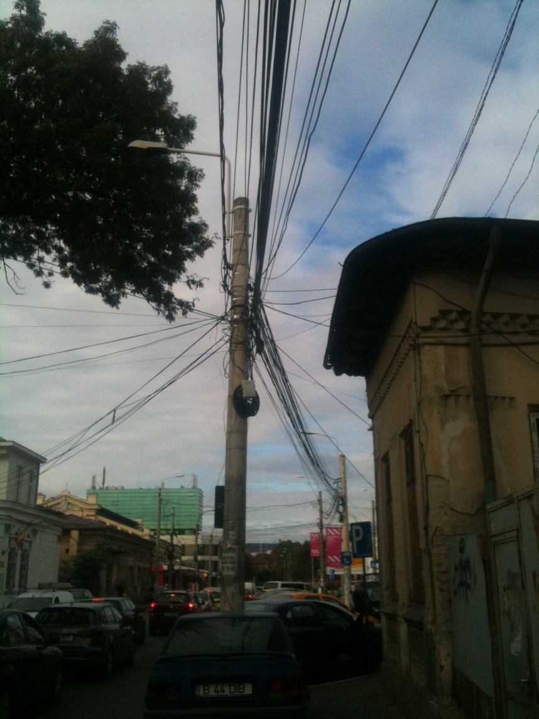
Bukurešť

Slide 33
Děkuji za pozornost
Tomáš Augustin
augustin_tomas@cizp.cz
www.cizp.cz

